Slide 1
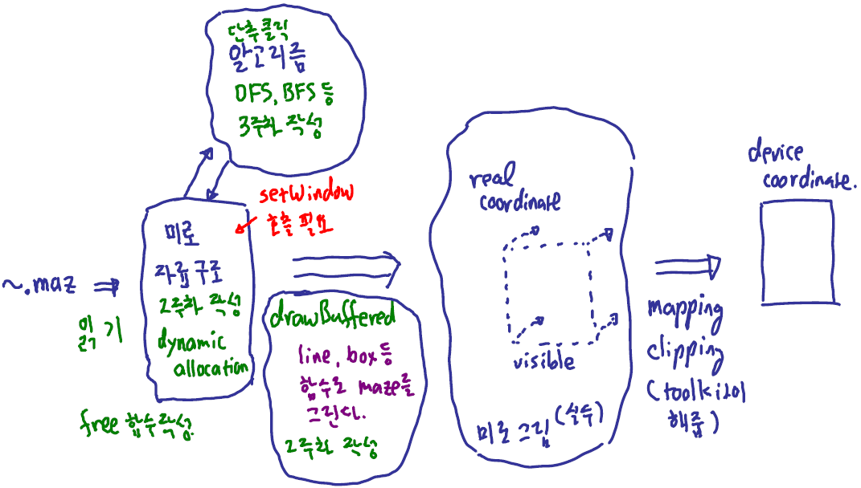
PRJ-2 미로 (Maze) 3주차
프로젝트 정리
  1주차 : 미로를 텍스트 파일로 만들어 출력하는 프로그램 작성.
  2주차 : 미로를 Openframeworks를 이용하여 그리는 프로그램 작성.
  3주차 : 미로에서 길 찾는 프로그램 작성.
draw
Dept. of CS, Sogang Univ.
Notes:
‘미로는 복잡한 길을 찾아 출발점부터 시작해 도착점까지 도달하는 퍼즐로 직사각형으로 배열된 방과 이러한 방과 방 사이를 막고 있는 벽으로 구성된다. 벽은 각 방의 상하좌우 사면에 존재할 수 있는데 인접한 두 방 사이에 벽이 없을 경우 두 방 사이에 경로가 존재한다고 정의한다.’
-> 미로의 정의에 대해서 설명을 해야 할까?(문제 해결 파트에 설명 있음)

Slide 2
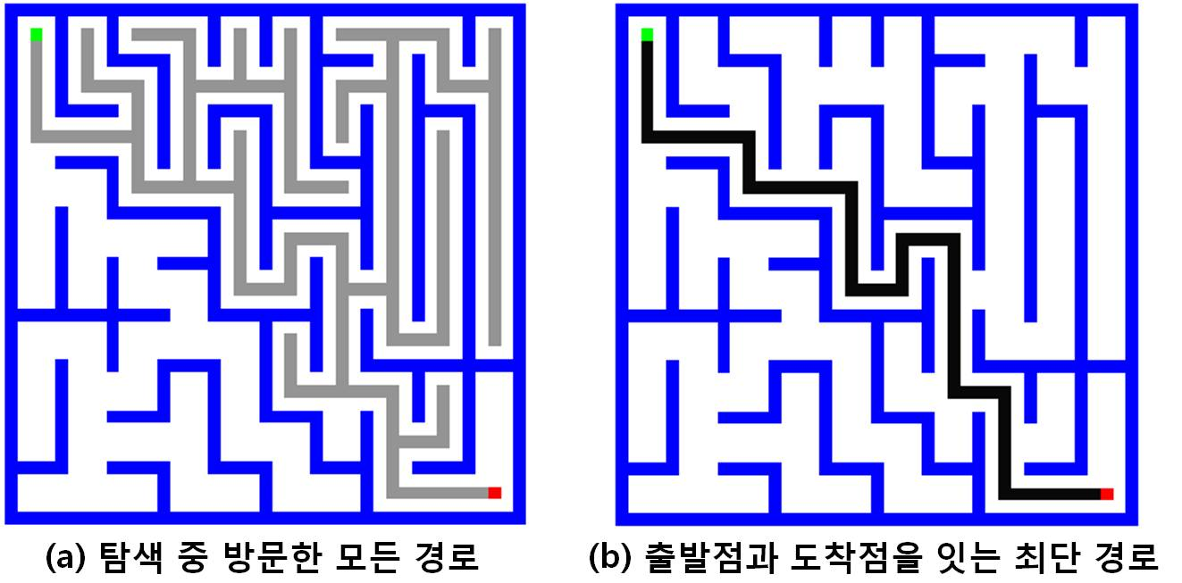
PRJ-2 미로 (Maze) 3주차
DFS를 이용한 미로 길 찾기 문제
  DFS를 이용한 미로 길 찾기 문제는 2주차까지 설계한 미로의 출발점과 도착점을 연결하는 가장 짧은 경로를 탐색해 출력하는 문제이다. NxM 미로의 출발점과 도착점은 각각 1행1열과 M행N열의 방으로 설정한다.
  실험에서는 [도구]-[DFS] 메뉴를 선택하거나 DFS 버튼을 선택하면 아래 그림의 (a)에 나타난 탐색했던 경로와 (b)에 나타난 탈출경로를 모두 표시한다. 두 경로는 서로 구분이 가능하도록 색을 달리해서 표시하거나 hatch등을 이용하도록 하자.
Dept. of CS, Sogang Univ.
Notes:
‘미로는 복잡한 길을 찾아 출발점부터 시작해 도착점까지 도달하는 퍼즐로 직사각형으로 배열된 방과 이러한 방과 방 사이를 막고 있는 벽으로 구성된다. 벽은 각 방의 상하좌우 사면에 존재할 수 있는데 인접한 두 방 사이에 벽이 없을 경우 두 방 사이에 경로가 존재한다고 정의한다.’
-> 미로의 정의에 대해서 설명을 해야 할까?(문제 해결 파트에 설명 있음)

Slide 3
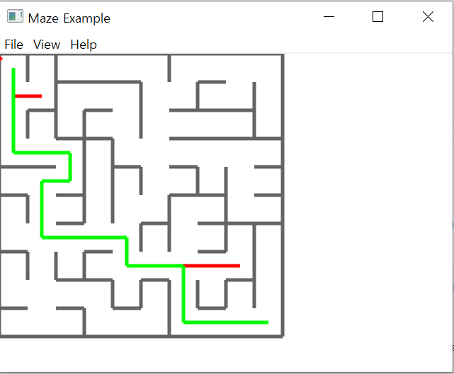
PRJ-2 미로 (Maze) 3주차
입력
  미로 텍스트 파일(~.maz)
출력
  미로 텍스트 파일(~.maz)을 읽어 들이면 아래 그림과 같이 화면에 미로를 출력한다. [View]-[Show DFS] 메뉴를 선택하면 DFS 탐색을 수행한다. 아래 그림과 같이 출발점과 도착점을 연결하는 탈출경로와 경로 탐색 수행 중 방문한 모든 길을 서로 구분이 갈 수 있도록 출력한다.
Dept. of CS, Sogang Univ.

Slide 4
PRJ-2 미로 (Maze) 3주차
문제해결방법
  미로 길찾기 문제 (1) : DFS
  일반적으로 알려진 DFS 알고리즘은 아래 (a)와 같이 재귀적 형태이다. 재귀함수의 경우 함수가 자기 자신을 호출할 때 parameter를 넘겨주기 위해 (b)와 같이 컴퓨터 내부의 stack memory를 사용한다. 만약 매우 큰 사이즈의 미로가 입력될 경우 DFS과정에서 stack overflow가 발생할 가능성이 있으므로 반복(iterative)함수의 형태로 구현할 필요가 있다.
  void dfs (int v)
  {/* depth first search of a graph beginning at v*/
  nodePointer w;
  visited[v] = TRUE;
  printf(“%5d”, v);
  for (w = graph[v]; w; w = w->link)
  if(!visited[w->vertex])
  dfs(w->vertex);
  }
Top
. . .
dfs
parameters
dfs()
parameters
main()
(a) 재귀적 형태의 DFS(Depth First Search)
(b) Stack memory
Dept. of CS, Sogang Univ.

Slide 5
PRJ-2 미로 (Maze) 3주차
  DFS(v) {
  mark v as visited;
  printf( v ); // do somthing
  for (each unvisited vertex u adjacent to v) {
  mark edge ( v – u ); // crossing edge
  DFS(u);
  }
  }
  Recursive DFS
+-+-+-+-+
| | | |
+-+ + + +
| | |
+-+-+ + +
| |
+-+-+-+-+
A
B
C
D
E
F
G
H
PRINT(visiting order)
I
J
K
L
A
DFS(A)
H
B
DFS(B)
D
L
F
A
B
C
D
DFS(F)
C
G
K
I
DFS(G)
G
C
E
DFS(C)
J
E
F
G
H
D
DFS(D)
F
DFS(K)
B
K
I
J
K
L
DFS(L)
A
L
DFS(H)
H
system stack
(ret addr 제외)
DFS(E)
E
J
DFS(J)
Dept. of CS, Sogang Univ.
DFS(I)
I

Slide 6
PRJ-2 미로 (Maze) 3주차
A
B
C
D
E
F
G
H
  Recursive DFS with TARGET
  int DFS(v) {
  mark v as visited;
  if ( v == target ) {
  printf( v );
  return TARGET_MEET;
  }
  for (each unvisited vertex u adjacent to v) {
  if ( DFS(u) == TARGET_MEET ) {
  mark edge ( v – u );
  printf( v );
  return TARGET_MEET;
  }
  }
  return STILL_FINDING;
  }
I
J
K
L
PRINT
(backward)
DFS(A)
L
DFS(B)
DFS(F)
K
DFS(G)
G
D
F
DFS(C)
L
DFS(D)
C
B
K
DFS(K)
G
A
DFS(L)
F
B
A
system stack
(ret addr 제외)
Dept. of CS, Sogang Univ.

Slide 7
PRJ-2 미로 (Maze) 3주차
A
B
C
D
E
F
G
H
  Iterative DFS
I
J
K
L
  void DFS(v) {
  init a stack S;
  S.push ( v );
  mark v as visited; // may print v
  while ( S != empty ) {
  if ( S.top has an unvisited adjacent node ) {
  u = an unvisited, adjacent node to S.top;
  S.push(u); // may print v, and mark (v,u)
  mark u as visited;
  }
  else {
  S.pop ( );
  }
  }
  }
PRINT
(backward)
A
B
D
F
L
G
C
K
C
G
D
F
K
B
L
A
stack
Dept. of CS, Sogang Univ.

Slide 8
PRJ-2 미로 (Maze) 3주차
A
B
C
D
E
F
G
H
  Iterative DFS with Target
  void DFS(v) {
  init a stack S;
  S.push ( v );
  mark v as visited; // may print v
  while ( S != empty ) {
  if ( S.top == target ) return;
  if ( S.top has an unvisited adjacent node ) {
  u = an unvisited, adjacent node to S.top;
  S.push(u); // may print u, and mark (v,u)
  mark u as visited;
  }
  else {
  S.pop ( );
  }
  }
  }
I
J
K
L
PRINT
(backward)
A
B
D
F
L
G
C
K
C
G
D
F
K
B
L
A
stack
Dept. of CS, Sogang Univ.

Slide 9
PRJ-2 미로 (Maze) 3주차
A
B
C
D
  BFS ( Breath First Search)
E
F
G
H
  Bfs(v) {
  Init a queue Q;
  Q.enqueue(v);
  mark v as visited;
  while ( Q != EMPTY) {
  w = Q.dequeue(); // may print w
  for ( each unvisited node u adjacent to w ) {
  mark u as visited // set u.parent = w
  // later u.parent will be used to find a path
  Q.enqueue(u);
  }
  }
  }
I
J
K
L
queue
A
B
F
J
K
G
C
E
J
Dept. of CS, Sogang Univ.

Slide 10
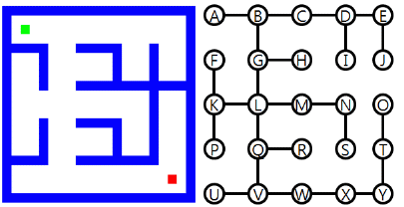
PRJ-2 미로 (Maze) 3주차
문제해결방법
아래 그림처럼 미로는 그래프(node A를 root로 갖는 spanning tree)로 표현 가능하다. DFS 알고리즘을 반복함수 형태로 구현하기 위해 더 이상 방문할 수 있는 자식 node가 존재하지 않는 node에서 이전 node로 되돌아가기 위하여 현재까지 거쳐 왔던 node들을 저장할 stack이 필요하다.
Dept. of CS, Sogang Univ.

Slide 11
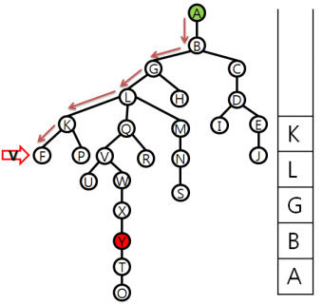
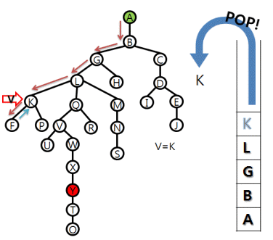
PRJ-2 미로 (Maze) 3주차
문제해결방법
node A부터 시작하여 그래프로 변환된 미로를 DFS 탐색방법으로 계속 탐색하면서 출구인 node Y를 찾을 때, 아래그림 (a)의 F처럼 방문한 적이 없었던 자식 node가 더 이상 존재하지 않는 vertex에 도달하게 되면 (b)처럼 stack에 저장해둔 node를 pop시켜서 이전 node로 되돌아 갈 수 있을 것이다. 자신이 구현한 미로의 자료구조를 어떻게 stack에 저장할 것인지 생각해보자.
(a)
(b)
Dept. of CS, Sogang Univ.

Slide 12
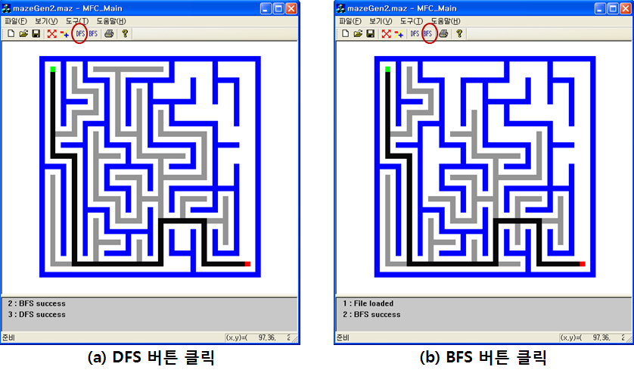
PRJ-2 미로 (Maze) 3주차 – 숙제
미로 길찾기 문제 (2) : BFS
  3주차 실습에서 완성한 프로그램을 바탕으로 BFS버튼을 누르면 BFS 방법을 통한 탈출 경로 및 탈출과정에서 방문했던 모든 경로를 표시하는 프로그램을 작성한다.
  입출력 형식은 실험 시간에 해결한 완전 미로 생성 문제와 동일하다.
    입력 : 미로 텍스트 파일(~.maz)
    출력 : BFS 탐색을 수행한다. 아래 그림과 같이 출발점과 도착점을 연결하는 탈출경로와 경로 탐색 수행 중 방문한 모든 길을 서로 구분이 갈 수 있도록 출력한다.
Dept. of CS, Sogang Univ.
Notes:
‘미로는 복잡한 길을 찾아 출발점부터 시작해 도착점까지 도달하는 퍼즐로 직사각형으로 배열된 방과 이러한 방과 방 사이를 막고 있는 벽으로 구성된다. 벽은 각 방의 상하좌우 사면에 존재할 수 있는데 인접한 두 방 사이에 벽이 없을 경우 두 방 사이에 경로가 존재한다고 정의한다.’
-> 미로의 정의에 대해서 설명을 해야 할까?(문제 해결 파트에 설명 있음)

Slide 13
PRJ-2 미로 (Maze) 3주차 –보고서 작성
예비 보고서
  DFS와 BFS의 시간 복잡도를 계산하고 그 과정을 설명한다.
  자신이 구현한 자료구조 상에서 DFS와 BFS 방법으로 실제 경로를 어떻게 찾는지 설명한다. 특히 DFS 알고리즘을 iterative한 방법으로 구현하기 위한 방법을 생각해보고 제시한다.
  작성한 예비보고서는 실험 시작 전 제출하여야 한다.
결과 보고서
  실습 및 숙제로 작성한 프로그램의 알고리즘과 자료구조를 요약하여 기술한다. 완성한 알고리즘의 시간 및 공간 복잡도를 보이고 실험 전에 생각한 방법과 어떻게 다른지 아울러 기술한다.
  자신이 설계한 프로그램을 실행하여 보고 DFS, BFS 알고리즘을 서로 비교한다. 각각의 알고리즘은 어떤 장단점을 가지고 있는지, 자신의 자료구조에는 어떤 알고리즘이 더 적합한지 등에 대해 관찰하고 설명한다.
  작성한 숙제 프로그램을 공지한 제출요령에 의거하여 기한 내 제출하시오. 요청이 있을 경우 실험시간에 작성한 프로그램도 아울러 제출한다.
Dept. of CS, Sogang Univ.
Notes:
‘미로는 복잡한 길을 찾아 출발점부터 시작해 도착점까지 도달하는 퍼즐로 직사각형으로 배열된 방과 이러한 방과 방 사이를 막고 있는 벽으로 구성된다. 벽은 각 방의 상하좌우 사면에 존재할 수 있는데 인접한 두 방 사이에 벽이 없을 경우 두 방 사이에 경로가 존재한다고 정의한다.’
-> 미로의 정의에 대해서 설명을 해야 할까?(문제 해결 파트에 설명 있음)

